Slide 1
git & GitHub
ePortfolio von Mehmet Ali Incekara
Notes:
Also, ich habe mir für das ePortfolie das Thema Git und GitHub ausgesucht.
Erstmal die Frage: Hat jeder Git installiert und einen GitHub Account?

Slide 2
Übersicht
git
Idee
Eigenschaften
Funktionsweise
GitHub
Idee
Nutzung
Workflows
Centralized Workflow
Feature Branch Workflow
Gitflow Workflow
Forking Workflow
Demo
Übung

Slide 3

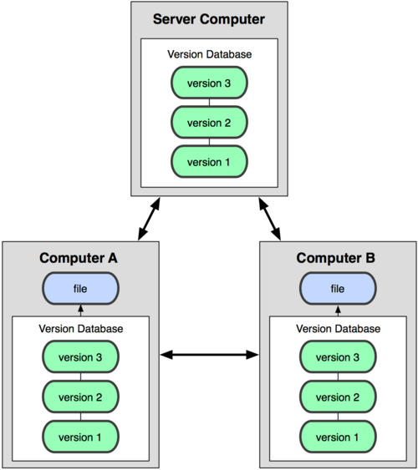
- Idee
verteiltes Versionsverwaltungssystem
Notes:
Die verteilte Versionsverwaltung verwendet kein zentrales Repository mehr. Jeder, der an dem verwalteten Projekt arbeitet, hat sein eigenes Repository und kann dieses mit jedem beliebigen anderen Repository abgleichen. Die Versionsgeschichte ist dadurch genauso verteilt. Änderungen können lokal verfolgt werden, ohne eine Verbindung zu einem Server aufbauen zu müssen.

Slide 4
- Eigenschaften
nicht-lineare Entwicklung
verteilte Entwicklung
Datentransfer zwischen Repositories
kryptografische Sicherheit der Historie
effiziente Bearbeitung von großen Projekten
Notes:
Nicht-lineare Entwicklung: Schnelles branching und merching. visualisierte Navigation durch die nicht-lineare Entwicklungshistorie
Verteilte Entwicklung: lokale Kopie vom Repository und der ganzen Entwicklungshistorie
Kompatibilität mit vorhandenen Systemen/Protokollen: Datentransfer zwischen Repositories via HTTP, FTP, SSH, …

Slide 5

- Funktionsweise
working directory | Du bearbeitest Dateien in deinem lokalen Arbeitsverzeichnis.
staging area | Du markierst Dateien für den nächsten Commit, indem Snapshots zur staging are hinzugefügt werden
Git directory (repository) | Die in der staging area vorgemerkten Snapshots werden dauerhaft im Git Verzeichnis (d.h. der lokalen Datenbank) abgespeichert

Slide 6

- Idee
webbasierter Hostingservice
Git als grafische Oberfläche
Erweiterung um Komponenten von Sozialen Netzwerken
Tools für Projektmanagement
Alternativen: Gitlab, Bitbucket, …

Slide 7
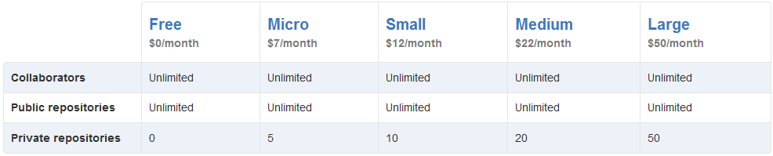
- Nutzung
Notes:
Wir studenten können kostenlos private erstellen – micro version

Slide 8
Workflows
sd
Notes:
Wir studenten können kostenlos private erstellen – micro version

Slide 9
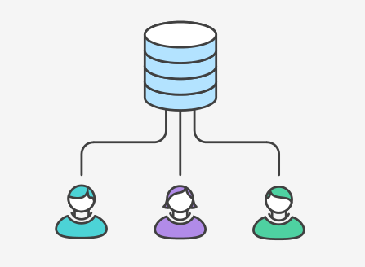
Workflows – Centralized Workflow
Notes:
Wir studenten können kostenlos private erstellen – micro version

Slide 10
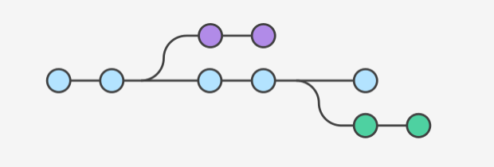
Workflows - Feature Branch Workflow
Notes:
Wir studenten können kostenlos private erstellen – micro version

Slide 11
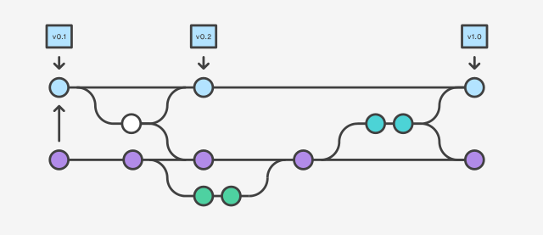
Workflows - Gitflow Workflow
Notes:
Wir studenten können kostenlos private erstellen – micro version

Slide 12
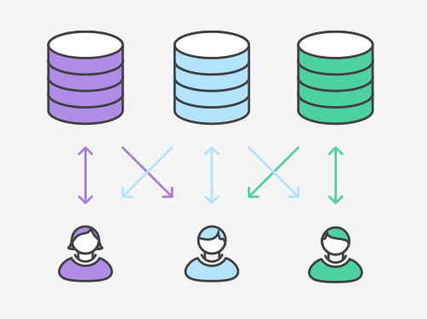
Workflows - Forking Workflow
sd
Notes:
Wir studenten können kostenlos private erstellen – micro version

Slide 13
- Befehle
Git log –oneline
Git checkout <lognr>
gitk

Slide 14
Befehle
git init
Git clone
Git add
Git commit –m ““
Git push origin master
Git remote add origin <server>
Git checkout –b name
Git checkout master
Git branche –d feature
Git push origin <branche>
Git pull
Git merge <branch>
Git diff <quell><ziel>

Slide 15
Quellen
git:
https://git-scm.com/about (11.10.2015)
http://git-scm.com/book/de/v1/ (11.10.2015)
https://en.wikipedia.org/wiki/Git_%28software%29 (11.10.2015)
https://rogerdudler.github.io/git-guide/index.de.html
GitHub:
https://help.github.com/articles/set-up-git/
https://github.com/features
Bilder:
http://git-scm.com/figures/18333fig0103-tn.png
http://git-scm.com/figures/18333fig0106-tn.png
https://www.atlassian.com/git/tutorials/comparing-workflows/centralized-workflow

